Slide 1
聊天應用程式 – Talk
TALK
黃雅絹

Slide 2
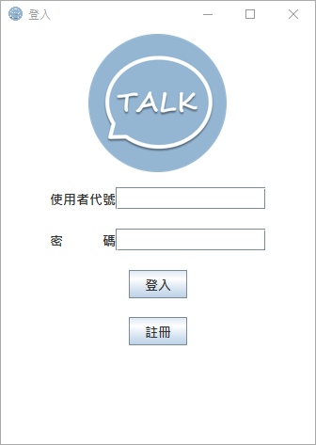
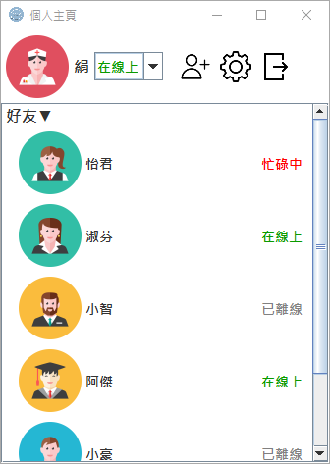
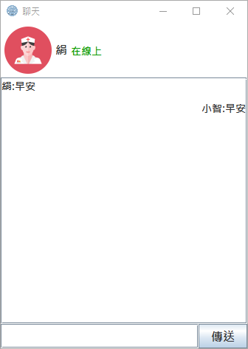
主要功能
畫面呈現
播放影片
註冊/登入/登出
新增好友
個人設定/狀態變更
好友聊天

Slide 3
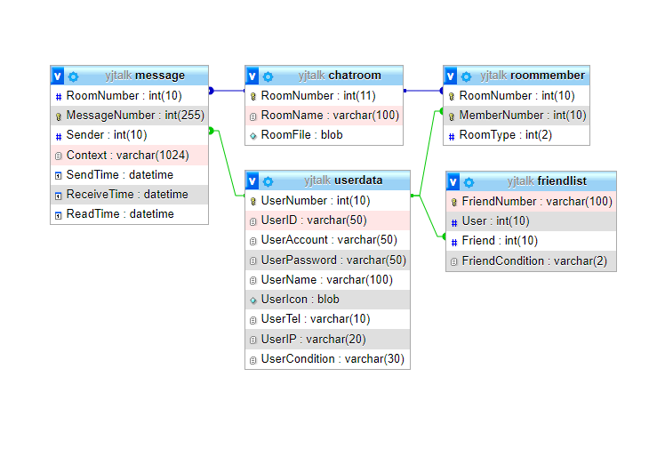
資料庫設計
資料表
用戶資料表
好友關係表
聊天室列表
聊天室成員表
訊息列表
關聯結構
建立朋友關係
建立聊天室
透過聊天室取得成員、訊息

Slide 4
登入畫面
版面設計－GridLayout
觸發事件
登入
註冊

Slide 5
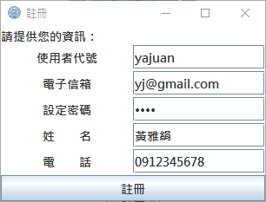
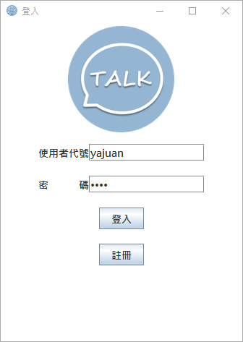
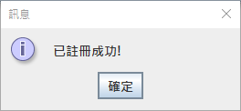

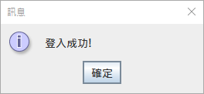
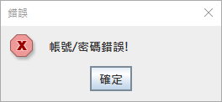
登入畫面
觸發視窗畫面
註冊：
將使用者資訊新增至資料庫
登入：
比對資料庫欄位，判斷帳密正確性

Slide 6
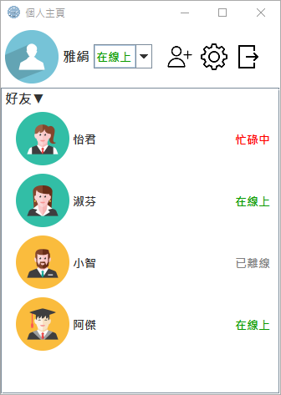
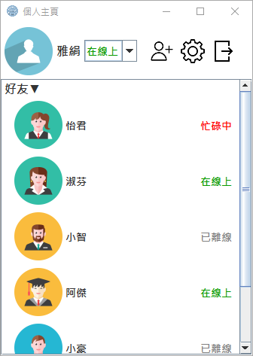
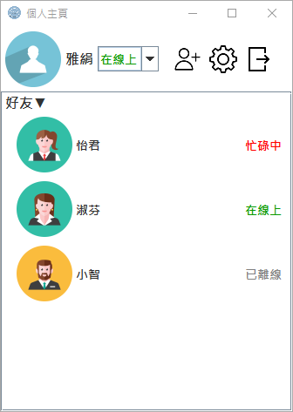
個人主頁畫面
版面設計
BorderLayout
FlowLayout
BoxLayout + JScrollPane
觸發事件
上線/離線狀態變更
加入好友
個人設定
登出
開啟聊天視窗
背景執行-TimerTask更新畫面

Slide 7
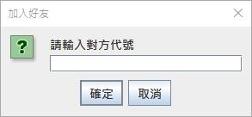
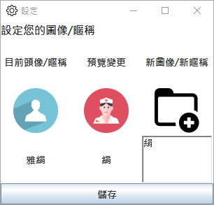
個人主頁畫面
事件觸發視窗
加入好友：
透過對方ID至資料庫取得資訊後加入好友列表
個人設定：
JFileChooser讓用戶上傳圖片進行頭像變更，並更新至資料庫
TimerTask取得用戶輸入文字，產生預覽的效果

Slide 8
個人主頁畫面
事件觸發視窗
加入好友：
透過對方ID至資料庫取得資訊後加入好友列表
個人設定：
JFileChooser讓用戶上傳圖片進行頭像變更，並更新至資料庫
TimerTask取得用戶輸入文字，產生預覽的效果

Slide 9
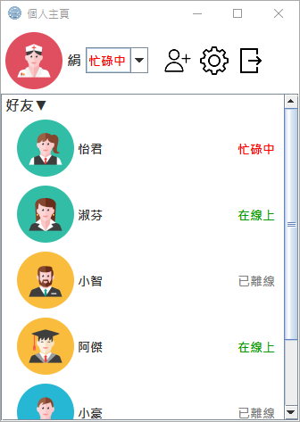
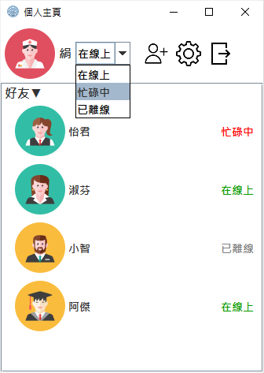
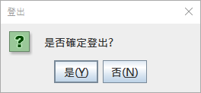
個人主頁畫面
事件觸發視窗
個人狀態變更：
JComboBox增加下拉式選單
ItemListener將選項更新至資料庫
PopupMenuListener取得選項，設定文字色彩
登出：
關閉所有程式，並將離線狀態更新至資料庫

Slide 10

個人主頁畫面
背景執行程式
TimerTask每3秒向資料庫取得好友資訊，並進行畫面更新
範例：好友小智上線

Slide 11
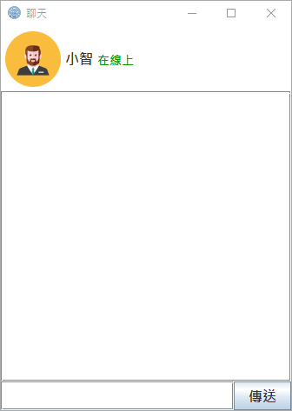
個人主頁畫面
事件觸發視窗
點擊好友開啟聊天視窗
透過資料庫查詢兩人有無專屬聊天室
查無聊天室→新增聊天室
有聊天室→取得該聊天室編號，並載入聊天紀錄

Slide 12
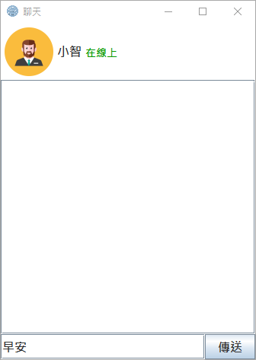
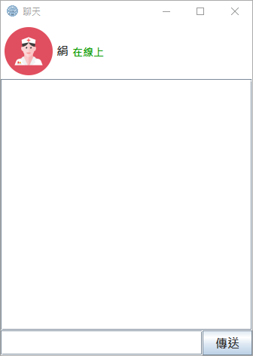
雙人聊天畫面
使用者：絹(呈現畫面)
使用者：小智(呈現畫面)
版面設計
BorderLayout
FlowLayout
BoxLayout + JScrollPane
觸發事件
傳送：將訊息新增至資料庫
背景執行
TimerTask每1秒至資料庫取得訊息
判定該訊息之傳送者，更新畫面
本人→畫面右側
對方→畫面左側

Slide 13
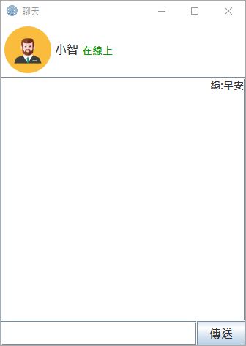
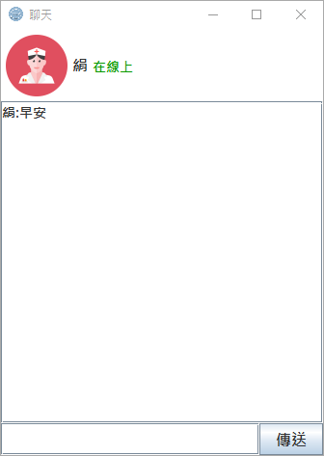
雙人聊天畫面
使用者：絹(呈現畫面)
使用者：小智(呈現畫面)
版面設計
BorderLayout
FlowLayout
BoxLayout + JScrollPane
觸發事件
傳送：將訊息新增至資料庫
背景執行
TimerTask每1秒至資料庫取得訊息
判定該訊息之傳送者，更新畫面
本人→畫面右側
對方→畫面左側

Slide 14
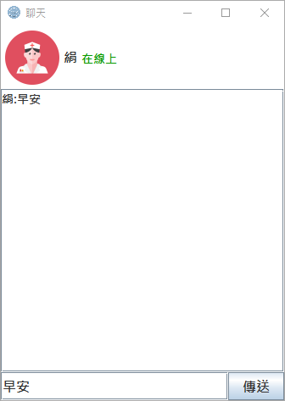
雙人聊天畫面
使用者：絹(呈現畫面)
使用者：小智(呈現畫面)
版面設計
BorderLayout
FlowLayout
BoxLayout + JScrollPane
觸發事件
傳送：將訊息新增至資料庫
背景執行
TimerTask每1秒至資料庫取得訊息
判定該訊息之傳送者，更新畫面
本人→畫面右側
對方→畫面左側

Slide 15
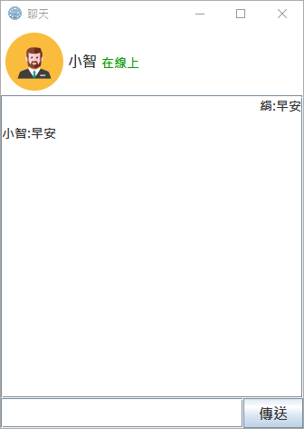
雙人聊天畫面
使用者：絹(呈現畫面)
使用者：小智(呈現畫面)
版面設計
BorderLayout
FlowLayout
BoxLayout + JScrollPane
觸發事件
傳送：將訊息新增至資料庫
背景執行
TimerTask每1秒至資料庫取得訊息
判定該訊息之傳送者，更新畫面
本人→畫面右側
對方→畫面左側

Slide 16
Let’s talk at
TALK
Thank you for listening!

